Slide 1
Mladi i politička sfera
“Mladi i politička sfera”, u: Tomanović, S., Stanojević, D. (2015) Mladi u Srbiji 2015. Beograd: FES i SeCons

Slide 2
Uvod
Postoje dva osnovna pristupa političkom aktivizmu u društvenim istraživanjima:
Uži pojam se odnosi na aktivnosti unutar tradicionalnih političkih struktura poput učešća u političkim partijama, sindikatima, i učestvovanje u izborima.
Širi pojam uključuje raznovrsne inicijative koje mogu biti organizovane kroz formalna udruženja (npr. za zaštitu građanskih prava, ekologiju, i lokalni razvoj) ili putem neformalnih aktivnosti (kao što su potpisivanje peticija i učestvovanje u protestima).
U poređenju sa drugim evropskim državama mladi u Srbiji su u vrhu prema članstvu o političkim partijama (oko 12%)
Više od trećine mladih nisu članovi nijedne organizacije. Najviše podrške mladi daju onim organizacijama koje se zalažu za rešavanje problema koji pogađaju podjednako sve bez obzira na socijalni status.
Najveći deo mladih primenjuje individualizovane i autonomne strategije „snalaženja“ oslanjajući se na sopstvene snage i neformalne kanale podrške što dalje dovodi do jačanja partikularnih interesa, grupa klika i slabljenja društvene solidarnosti i kohezije.

Slide 3
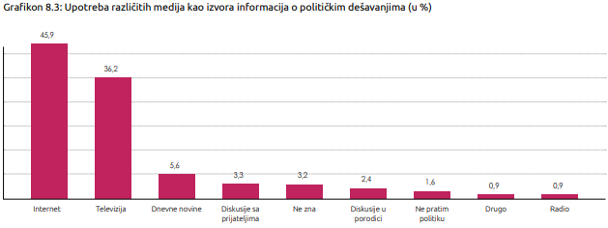
Zainteresovanost za politiku
Mladi u Srbiji imaju slab interes za domaću politiku, sa samo 27,6% zainteresovanih, dok je trećina potpuno nezainteresovana za politička dešavanja.
Faktori koji utiču na zainteresovanost uključuju kulturni kapital porodice, obrazovanje mladih i njihov pol, dok uzrast i mesto stanovanja nemaju značajan uticaj.
Najveći interes za politiku pokazuju studenti i oni sa završenim fakultetom, što sugeriše da se politički stavovi u velikoj meri formiraju na univerzitetima.
Glavni razlozi za nezainteresovanost mladih su percepcija nemoralnih i neiskrenih političkih narativa, te viđenje političara kao osoba koje deluju pretežno u svoj korist.
Internet je glavni izvor političkih informacija za više od polovine mladih, dok su tradicionalni mediji poput TV-a, novina, i radija u manjoj upotrebi.

Slide 4
Političko delanje - izbori
Istraživanje političkog delanja mladih u Srbiji otkriva značajan otpor prema učešću u političkom životu: gotovo polovina mladih ne želi da učestvuje, dok je svaka šesta osoba neopredeljena u pogledu političkih preferencija, a visok procenat se uzdržava od odgovaranja na takva pitanja.
U kontekstu izborne participacije, oko 31,1% mladih redovno glasa, 18,9% glasa na većini izbora, 26,8% povremeno, 17,4% nikada nije glasalo, a 6% ne može da se seti svojih izbornih aktivnosti.
Većina mladih percipira da njihov glas ima minimalan ili nikakav uticaj na političke procese. Analize ukazuju da visokoobrazovani mladi i starija kohorta (25-29 godina) osećaju veći uticaj svog glasa.
Interesi mladih su slabo zastupljeni u politici, sa samo 3,3% mladih koji smatraju da su njihovi interesi adekvatno zastupljeni.
Uprkos ovom osećaju nedovoljne zastupljenosti, većina mladih je umereno zadovoljna stanjem demokratije u zemlji; samo 1% je potpuno zadovoljno, dok je 46,1% umereno zadovoljno. Nezadovoljnih je 33,3% i veoma nezadovoljnih 13,2%. Zadovoljstvo demokratijom varira u zavisnosti od obrazovnog statusa, pri čemu manje obrazovani pokazuju viši stepen zadovoljstva.

Slide 5
Ideološko pozicioniranje mladih
Gotovo polovina mladih izabrala je pozicije oko centra (zbir opcija 4, 5, 6, 7 iznosi 49,3%) dok ih je gotovo podjednako na levom (zbir opcija 1,2,3 iznosi 10,8%) i desnom (zbir opcija 8,9,10 iznosi 9,7%) krilu političkog spektra.
Mladi čiji su roditelji završili fakultet nešto bliži levom spektru. Takođe su levici bliži i mladi koji žive u gradu u poređenju sa mladima sa sela, dok devojke u proseku manje inkliniraju desnici od muških vršnjaka.
Mladi koji pripadaju desnici, u gotovo poolovini slučajeva (48,6%) znaju za koga bi glasali na izborima nasuprot 31,7% mladih na levici i samo 20% onih u centru političkog spektra ideologija.

Slide 6
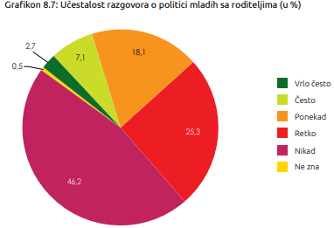
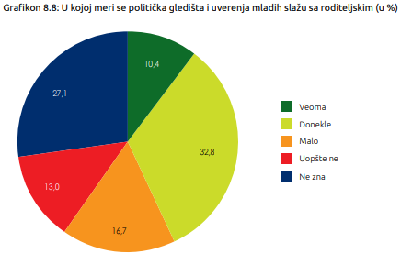
Generacijski (dis)kontinuitet
Većina mladih retko ili nikada ne diskutuje političke teme s roditeljima, što dovodi do toga da više od četvrtine ne zna političke stavove svojih roditelja. Tek svaka deseta osoba redovno sa roditeljima priča o politici.
U odnosu na stepen obrazovanja, najmanje sa roditeljima razgovaraju oni koji imaju završenu osnovnu školu (59,3%), zatim oni koji su još uvek u srednjoj školi (55,3%), oni koji su završili obrazovanje i imaju srednju školu završenu (50,8%) a značajno manje studenti (38,7%) i oni sa završenim fakultetom (32,6%).
Sa učestalijim razgovorima o politici sa roditeljima, raste i stepen zainteresovanosti mladih za politiku na svim nivoima. Takođe, mladi koji učestalije vode razgovore o politici sa svojim roditeljima, češće znaju za koga bi glasali na sledećim izborima, ali su istovremeno i češće glasali na izborima do sada.

Slide 7
Poverenje i politika
Mladi najviše veruju institucijama sile i verskim organizacijama, a najmanje onim institucijama i organizacijama koje su direktno uključene u vršenje vlasti – skupštini, vladi i političkim partijama.
Interesantno je da mladi pokazuju viši stepen poverenja u nezavisne institucije (poput zaštitnika prava građana – ombudsmana) i nevladine organizacije nego u nosioce političke vlasti.
Poverenje u političke partije raste kada se prelazi sa levog na desni ideološki spektar, implicirajući da je ponuda na političkom tržištu bolja za nacionalno orijentisane mlade, kao i da u nešto većoj meri odgovaraju njihovim potrebama.

Slide 8
Ključni problemi
Najveći problem koji bi najpre trebalo rešavati, prema mladima jeste problem nezaposlenosti, za kojim sledi problem ekonomske nerazvijenosti zemlje. Takođe kao važan problem prepoznaju nerazvijenost tržišta rada i veoma mali broj radnih mesta.
Veoma značajan nalaz je da ispitanici ne prepoznaju pripremu zemlje za ulazak u EU kao jedan od prioriteta na koji vlada treba da se fokusira.
Mladi prepoznaju još jedan značajan problem društvenog i političkog života u Srbiji – odustvo solidarnosti i saosećanja.

Slide 9
Mladi i EU integracije
Svega trećina mladih ima mišljenje da je mesto Srbije unutar EU, dok tri od deset osoba smatraju da nije. Sa rastom obrazovanja raste i stepen podrške EU integracijama. Viši stepen podrške ovom procesu poklanjaju mladi koji su na ideološkom spektru u centru, zatim levica a najmanje desno orijentisani mladići i devojke.
Razlozi zbog kojih je dobro da Srbija postane deo EU ukazuju da mladi imaju manje dilema kada je reč o putovanjima, druženjima i upoznavanju drugih ljudi, bolje obrazovanje i mogućnosti zapošljavanja, viši životni standard, viši stepen bezbednosti zemlje.
Najveći rizici pridruživanja se prepoznaju u ekonomskoj zavisnosti male i nerazvijene zemlje, koja bi ulaskom u jednu ovakvu zajednicu dodatno izgubila instrumente vođenja samostalne ekonomske politike, tako da bi joj standardi razvijenih zemalja dodatno umanjili performanse konkurentnosti.

